Slide 1


基于socket接口实现ftp协议
陈彦冰 陈小灵

Slide 2
1
ftp基本功能与附加功能
2
ftp设计
目录
3
ftp实现
4
ftp测试
5
ftp在线展示

Slide 3

01
ftp基本功能与附加功能

Slide 4

应用协议描述
FTP（File Transfer Protocol，文件传输协议）是一种client/server模式的应用层协议，作为网络共享文件的传输协议，其屏蔽了各计算机系统的细节，因而适合于在异构网络中任意计算机之间传送文件。

Slide 5
ftp基本功能与附加功能
（1）客户端交互界面
（2）登录（用户名和密码对应USER和PASS ）
（3）退出（对应命令QUIT）
（4）模式选择（主动模式对应命令MYPORT，被动模式对应命令PASV）
（5）显示当前服务器工作路径（对应命令PWD）
（6）切换服务器工作路径（对应命令CWD）
（1）上传文件功能（对应命令STOR）
（2）下载文件功能（对应命令RETR）；
（3）删除文件功能（对应命令DELE）；
（4）查询服务器当前目录下文件信息功能，（对应命令LIST）
基本功能
附加功能

Slide 6
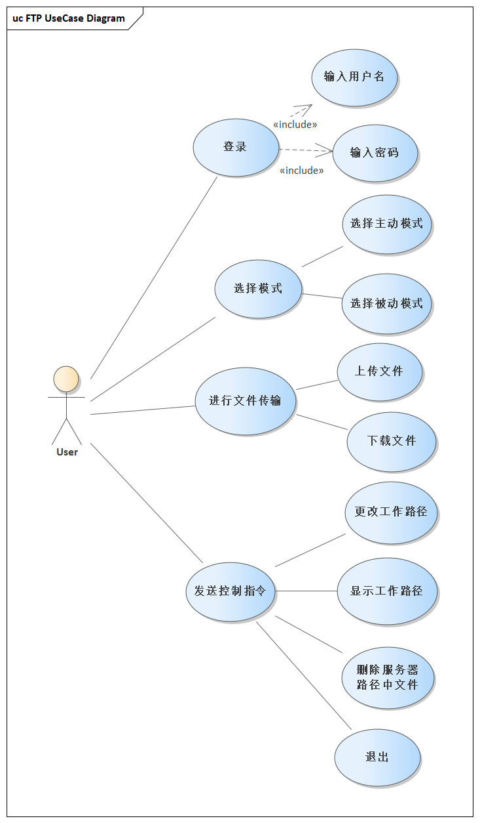
FTP协议实现用例图

Slide 7

02
ftp设计

Slide 8
应用协议实现设计
本次对FTP协议的实现在原协议的基础上展开，并在细节上进行一些修改。
原协议中，默认情况下FTP协议使用TCP端口中的 20和21这两个端口，其中20用于传输数据，21用于传输控制信息；如果采用主动模式，那么数据传输端口就是20，且由服务器发起数据连接，如果采用被动模式，则具体最终使用哪个端口要服务器端和客户端协商决定，且由客户端发起数据连接。
本实现中，保留21端口用于传输控制信息，而在传输数据信息时，无论是主动模式还是被动模式，服务器端都改为采用随机高位端口号与客户端连接，并且要求客户端在传输文件前（上传或下载）必须先进行主动或被动的模式选择。这一修改使原有主动模式也采用随机端口传输数据，不容易被监听。

Slide 9
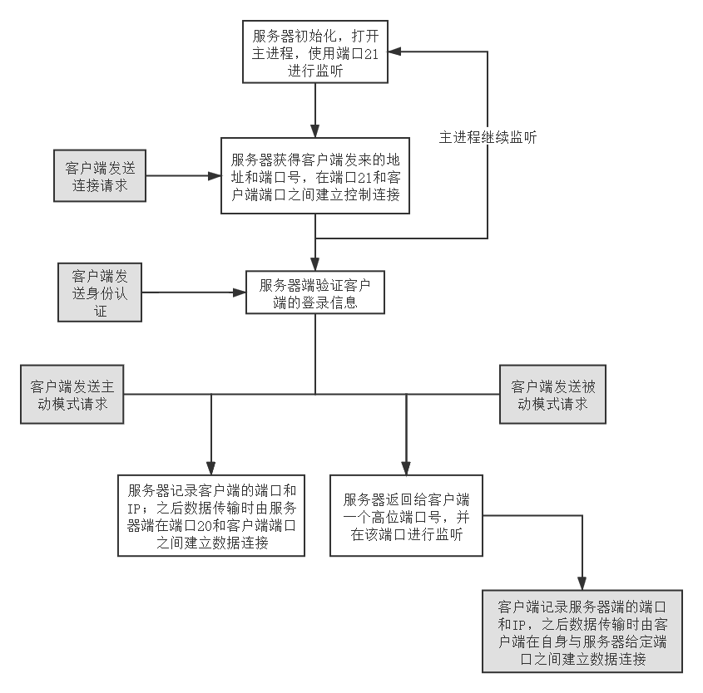
FTP协议流程图

Slide 10
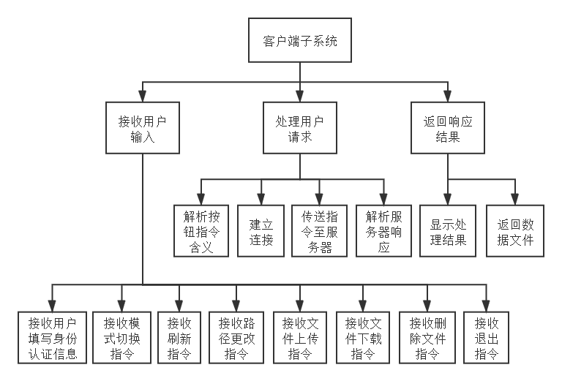
FTP客户端设计
功能模块结构图

Slide 11
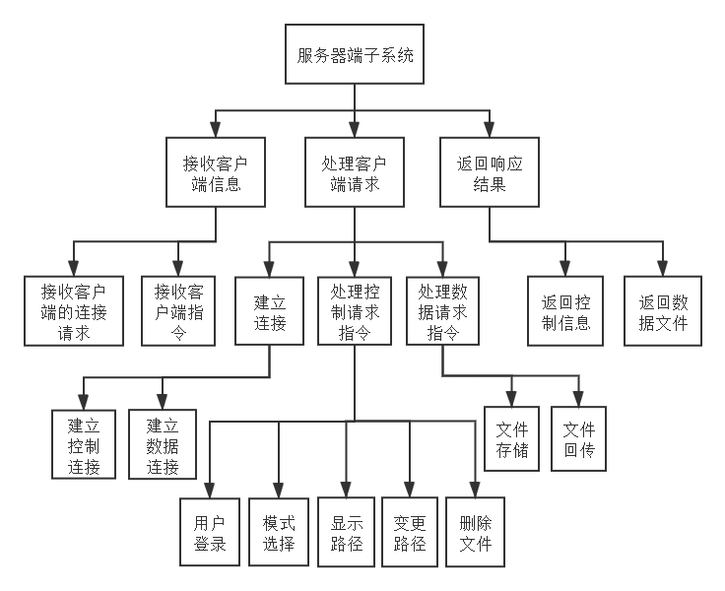
FTP服务端设计
功能模块结构图

Slide 12

03
ftp实现

Slide 13
指令 | 参数 | 响应代码及含义 | 含义
USER | 具体用户名 | 331 请输入密码 504 用户名不存在 | 输入用户名，要求客户端在任何指令之前必须首先完成
PASS | 用户名对应的密码 | 230 登录成功 504 登录失败 | 输入密码，在USER之后紧接着使用
MYPORT | IP:PORT | 225 打开数据连接 425 无法打开数据连接 | 设置主动模式，要求登录后传输文件前设置模式（MYPORT或PASV），向服务器发送IP及端口
PASV | 无 | 2277 进入被动模式返回服务器IP和端口 225 打开数据连接 425无法打开数据连接 | 设置被动模式，要求登录后传输文件前设置模式（MYPORT或PASV）
QUIT | 无 | 221 退出网络 | 断开控制连接和数据连接
STOR | 文件名 | 125 开始传输文件 250 文件上传完成 | 上传文件到服务器
RETR | 文件名 | 125 开始传输文件 250 文件回传完成 450 该文件不存在 | 从服务器下载文件
DELE | 文件名 | 250 文件删除完成 350 文件删除出错 450 该文件不存在 | 从服务器删除文件
LIST | 无 | 213 当前目录下文件列表显示完成 | 查询服务器当前目录下文件信息
PWD | 无 | 212 显示当前路径 | 显示当前服务器工作路径
CWD | 当前路径的子路径（相对路径）或“..” | 212 路径更改完成 550 路径不存在 504 无效命令参数 | 更改服务器工作路径（仅限已有文件夹路径）
章节标题假装会有很多文字
小标题文字小一些

Slide 14
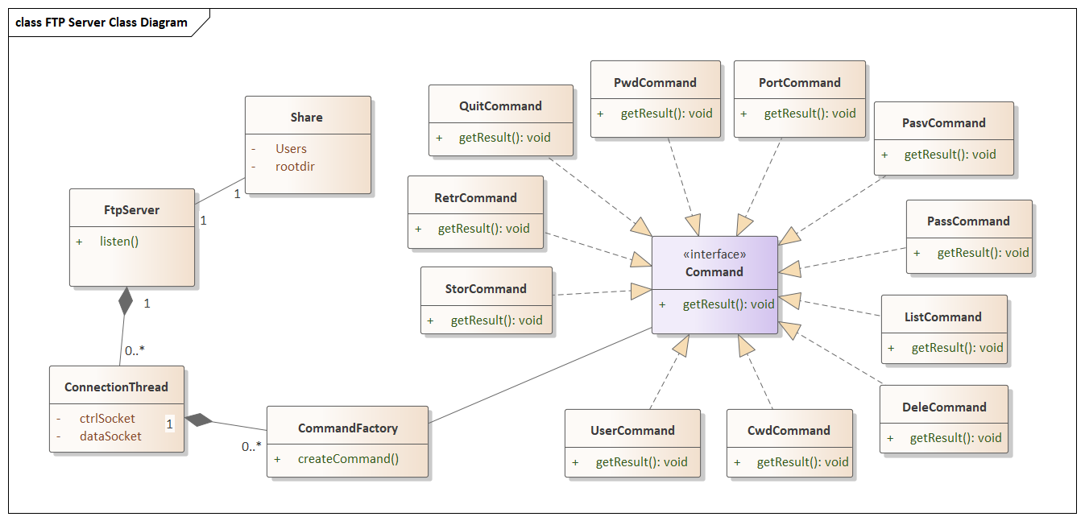
FTP服务端实现
类图

Slide 15
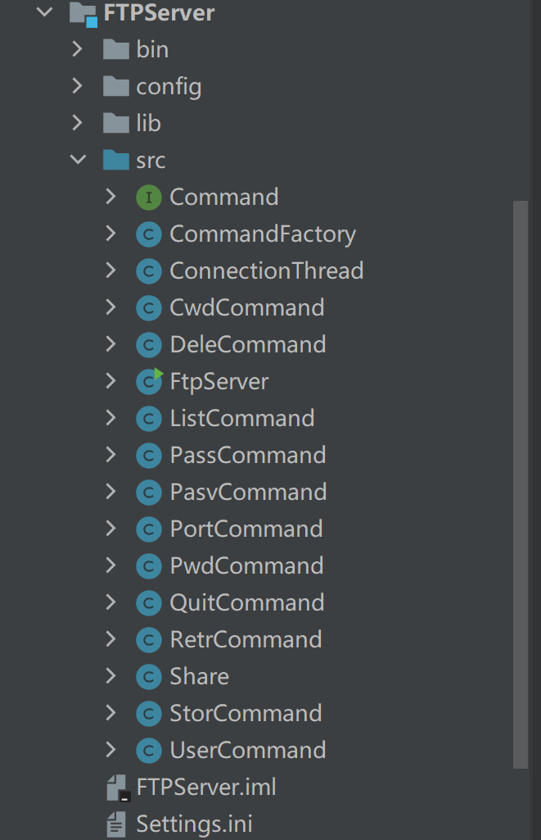
FTP服务端实现

Slide 16
FTP服务端实现
其中，FtpServer类实现了服务器主进程，用于接收客户端的连接请求。Share类存放了服务器端中的用户信息和工作路径作为共享变量。ConnectionThread类负责管理和建立控制连接和数据连接，接收连接上传输的指令等信息，对连接上传输的指令进行中继。CommandFactory类实现了不同指令的分流。
Command接口规定了收到来自客户端指令时固定的处理操作需要的函数和相应参数。UserCommand类、PassCommand类、PortCommand类、PasvCommand类、QuitCommand类、StorCommand类、RetrCommand类、DeleCommand类、ListCommand类、PwdCommand类、CwdCommand类分别实现了对USER、PASS、MYPORT、PASV、QUIT、STOR、RETR、DELE、LIST、PWD、CWD各具体指令的处理和响应。使用时，客户端通过Socket连接向服务器端发送请求，初始应与21端口建立连接。

Slide 17
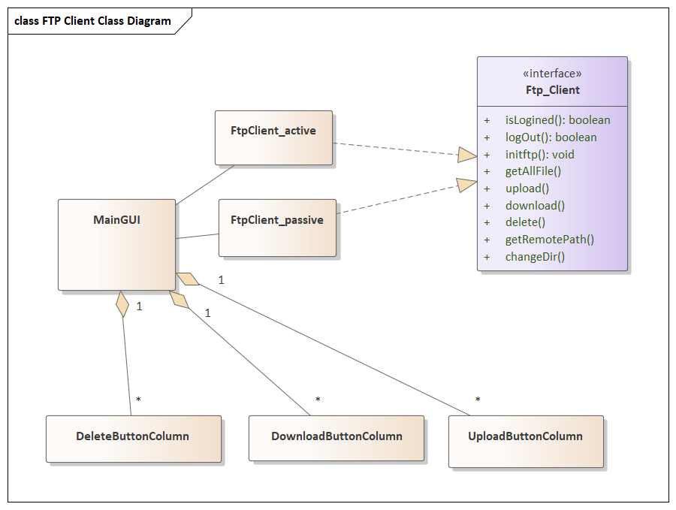
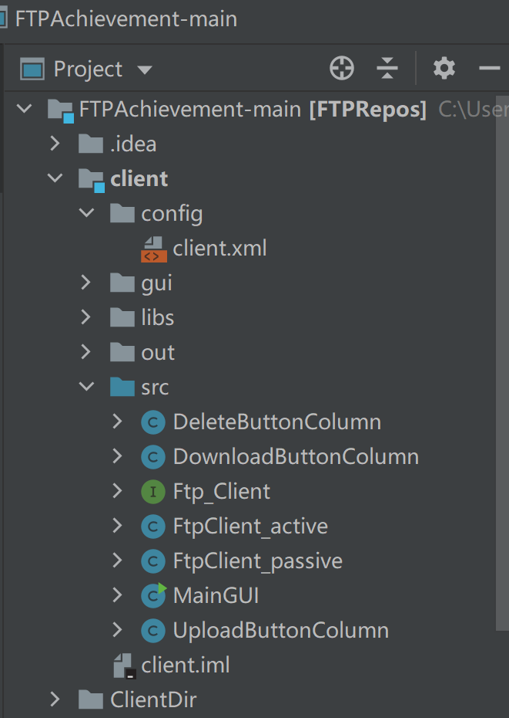
FTP客户端实现
类图

Slide 18
FTP客户端实现
其中，MainGUI类基于JAVA的Swing工具包实现了客户端的交互界面，DeleteButtonColumn类、DownloadButtonColumn类、UploadButtonColumn类对应删除、下载、上传按钮，由于交互界面中这几个按钮需要出现多次，因此单列为类。Ftp_Client接口规定了客户端不同模式均需要实现的方法，isLogined方法用于获取是否登录，initftp方法用于执行USER和PASS的登录指令，logOut方法用于执行QUIT退出指令，getAllFile方法用于执行LIST指令获取和刷新文件列表，upload方法用于STOR指令上传本地文件，download方法用于RETR指令下载文件到本地，delete方法用于DELE指令删除文件，getRemotePath用于PWD指令显示服务器的远程工作目录，changeFir用于CWD指令更改服务器的远程工作目录。FtpClient_active类和FtpClient_passive类实现了Ftp_Client接口，分别对应主动模式和被动模式下客户端的实现，其构造函数完成了客户端与服务器端的初始连接。

Slide 19
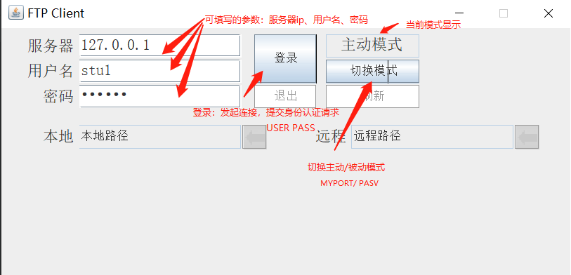
FTP客户端实现
客户端交互界面

Slide 20
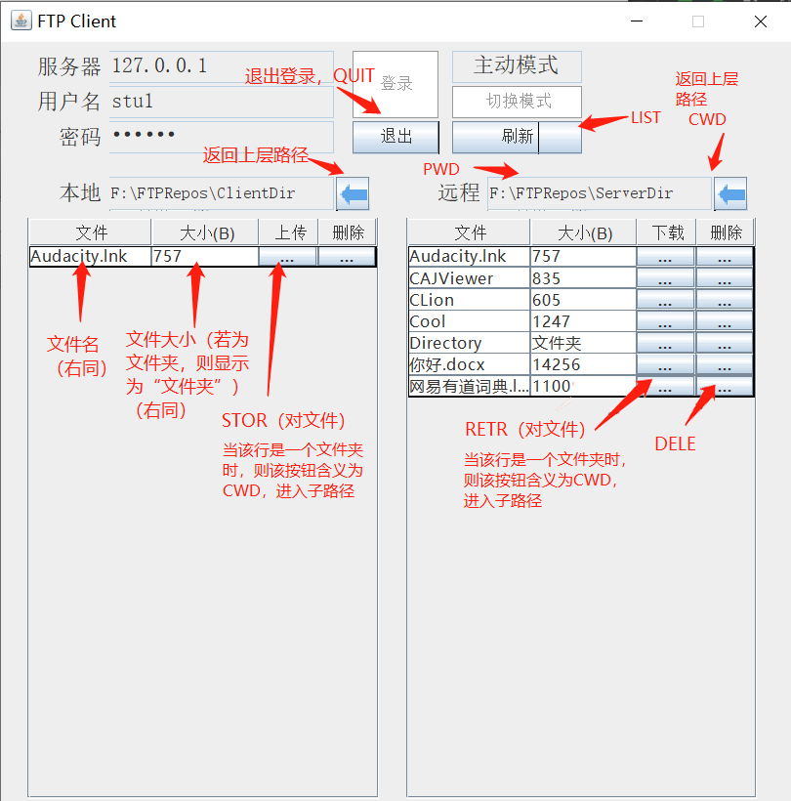
FTP客户端实现
客户端交互界面

Slide 21

04
ftp测试

Slide 22
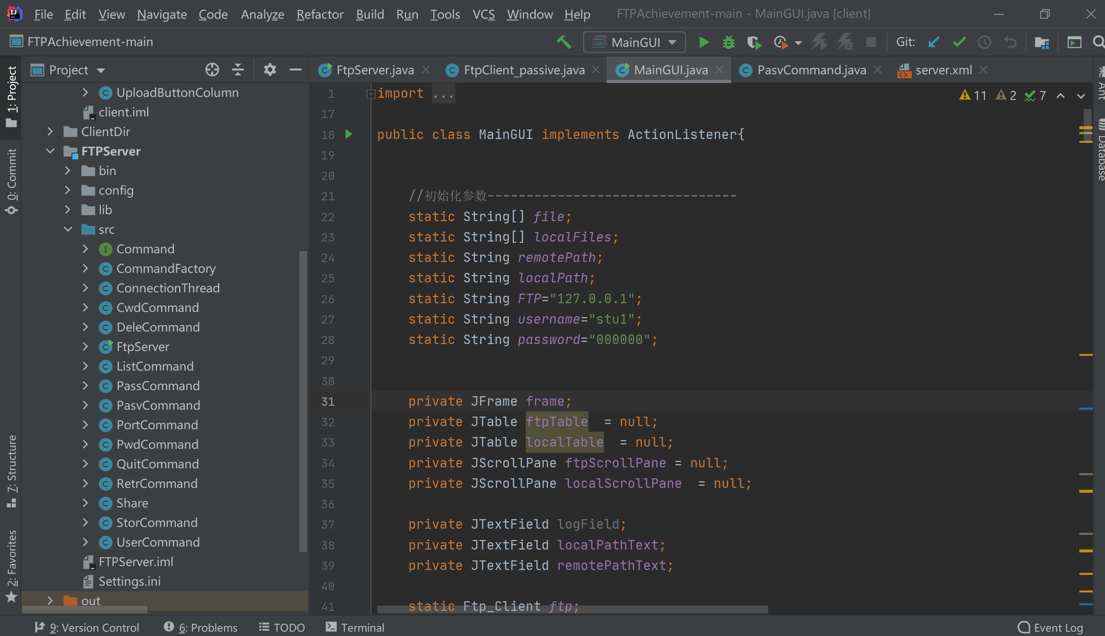
测试环境
Idea
JDK15
OS: Windows 10
CPU: AMD Ryzen 7 4800U with Radeon Graphics 1.80 GHz
RAM: 16.0 GB
SSD: 256G SSD固态硬盘

Slide 23
测试计划
将会测试以下功能：
（1）客户端交互界面
（2）登录功能—主动模式（默认用户使用其他功能前需要先进行登录，用户名和密码提交分别对应命令USER和PASS；主动模式对应命令MYPORT，被动模式对应命令PASV））
（3）登录功能—被动模式
（4）退出登录（对应命令QUIT）
（5）刷新功能： 查询当前目录下文件信息功能，更新客户端页面的文件列表（对应命令LIST）
（6）上传文件功能（对应命令STOR），测试多种不同类型的文件；
（7）下载文件功能（对应命令RETR）；
（8）删除文件功能（对应命令DELE）；
（9）切换服务器工作路径（对应命令CWD）
（10）其他

Slide 24
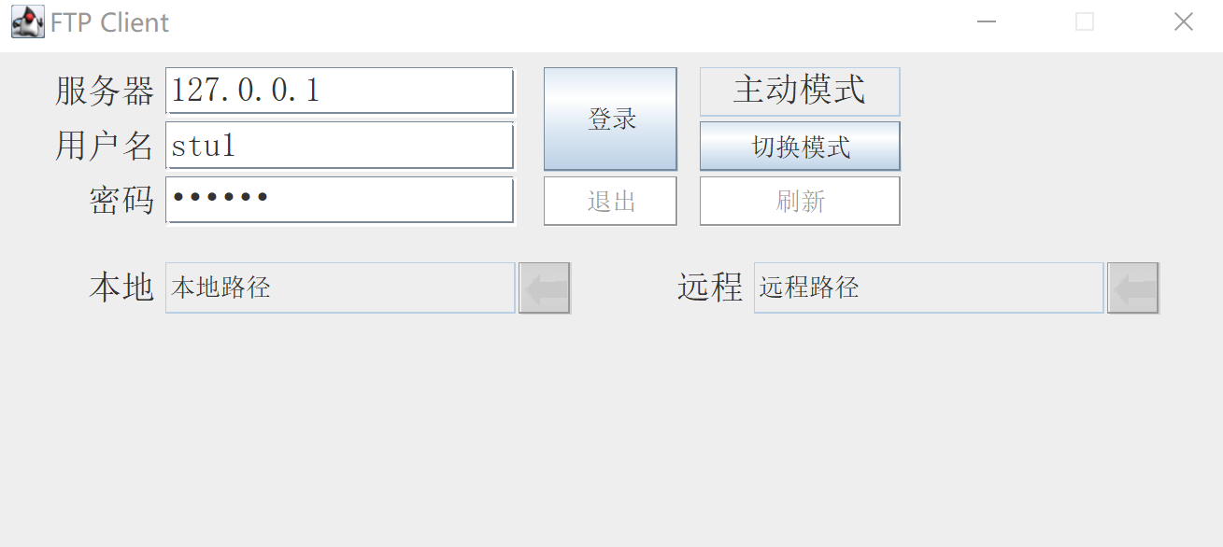
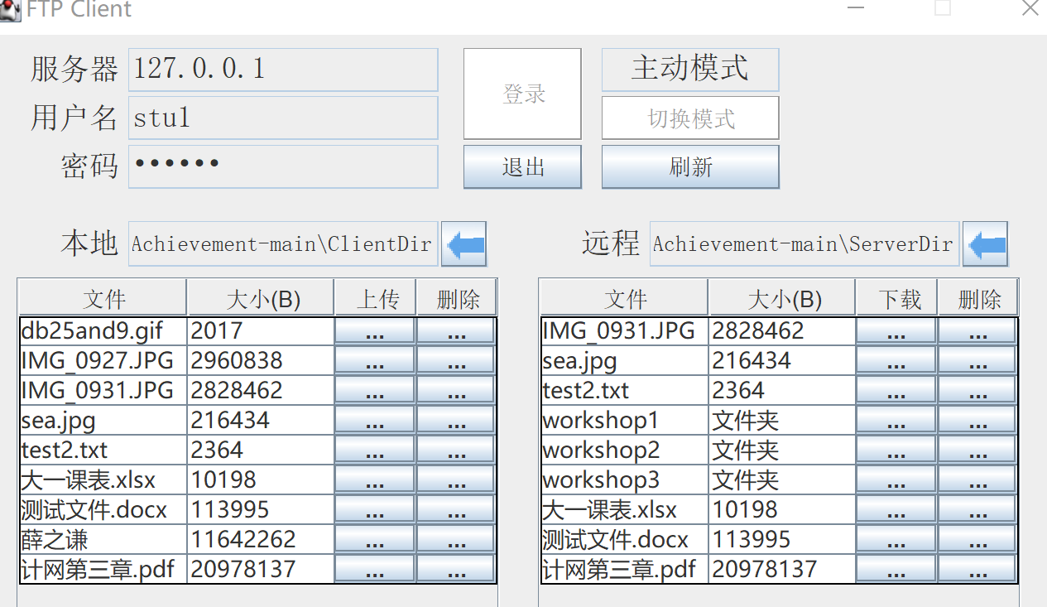
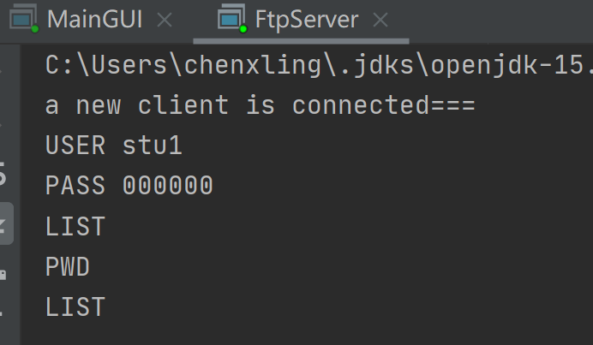
测试用例
测试用例编号 | 02
测试内容 | 登录—主动模式
预置条件 | 运行FtpServer.java和MainGUI.java，弹出客户端窗口
操作步骤 | 填写以下信息：服务器：127.0.0.1；用户名：stu1；密码：000000
预期结果 | 客户端登录成功；服务端打印登录信息和文件列表
实际客户端结果
实际服务端结果
是否通过 | 是

Slide 25
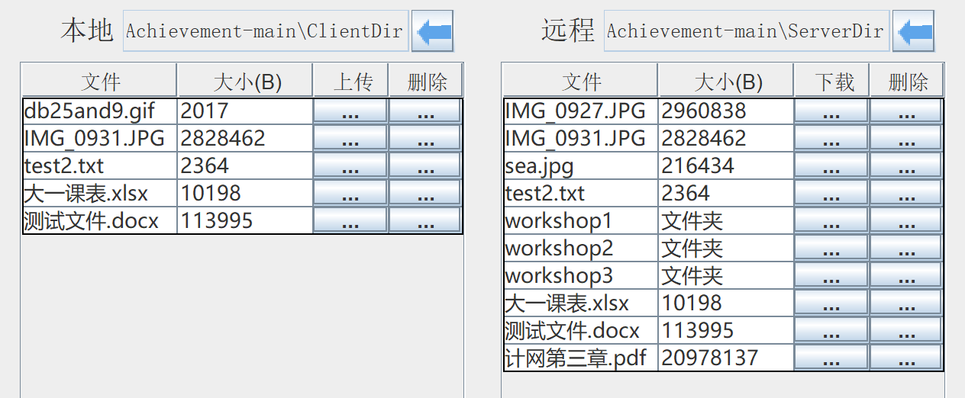
测试用例
测试用例编号 | 06
测试内容 | 刷新功能（查询本地路径和远程路径中的当前文件信息）
预置条件 | 本地路径和远程路径中删除或添加新文件
操作步骤 | 点击“刷新”按钮
预期结果 | 客户端界面中显示更新后的本地文件列表：服务端打印当前文件列表
实际客户端结果
实际服务端结果 | 打印：LIST
是否通过 | 是

Slide 26
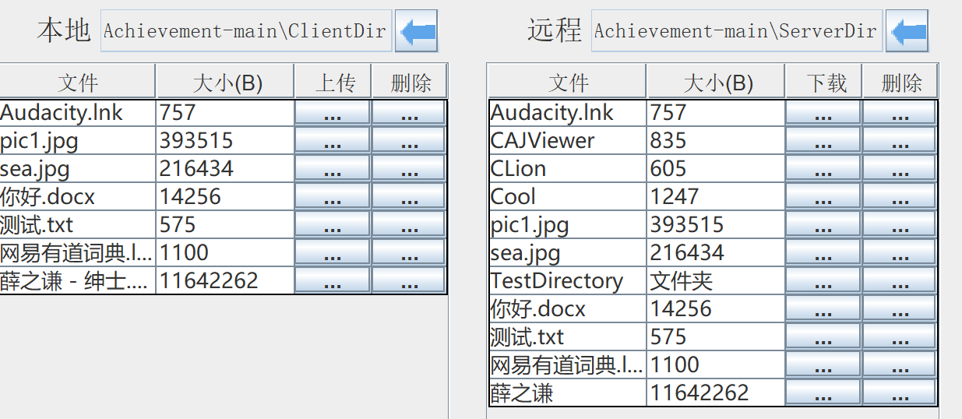
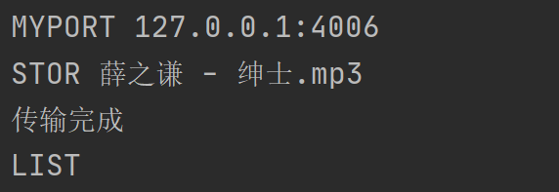
测试用例
测试用例编号 | 09
测试内容 | 上传文件功能—MP3文件
预置条件 | 本地路径中有“薛之谦-绅士.mp3”，远程路径下无该文件
操作步骤 | 点击上传“薛之谦-绅士.mp3”
预期结果 | 远程文件路径下，文件列表中新增“薛之谦-绅士.mp3”
实际客户端结果
实际服务端结果
是否通过 | 是

Slide 27
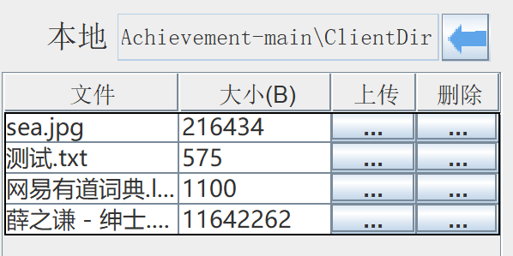
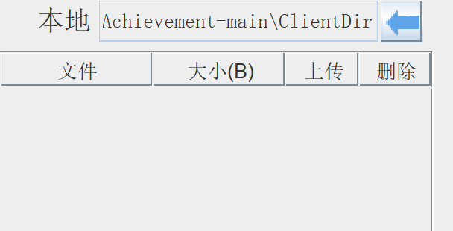
测试用例
测试用例编号 | 11
测试内容 | 删除文件功能—本地路径
预置条件 | 本地路径下有很多文件
操作步骤 | 点击删除按钮
预期结果 | 本地路径下的文件全部删除
实际客户端结果
实际服务端结果 | 服务端打印：LIST
是否通过 | 是

Slide 28
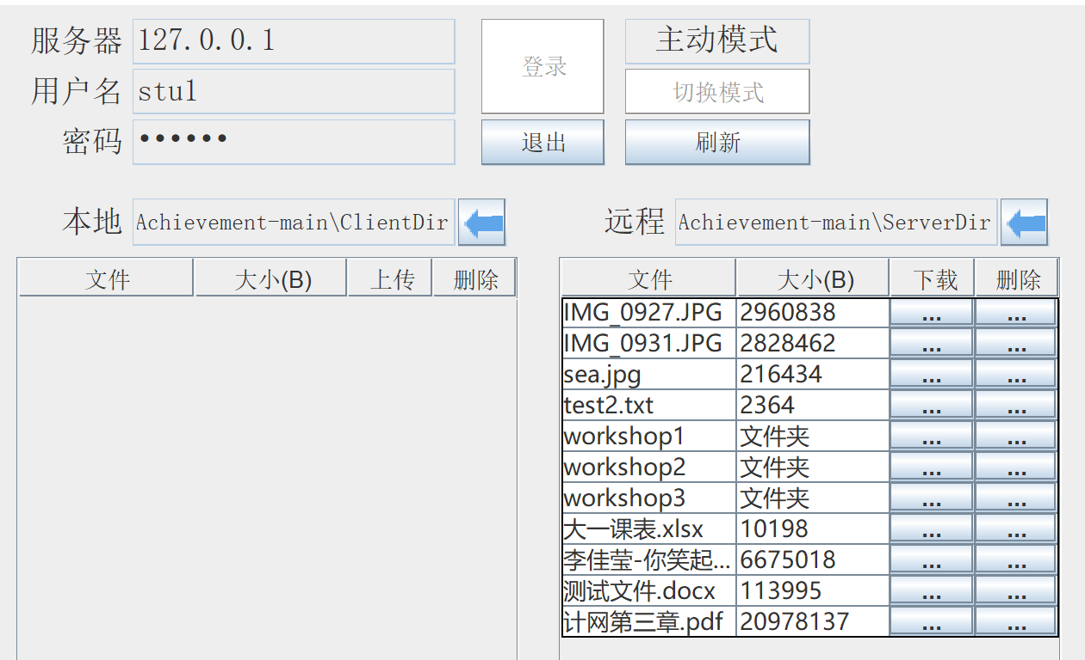
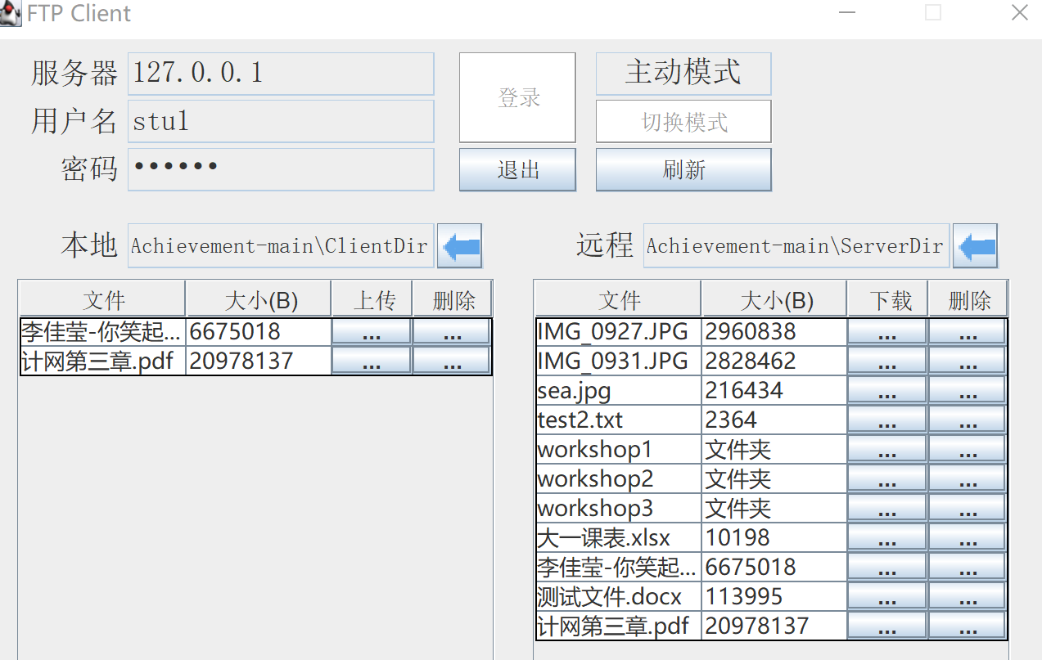
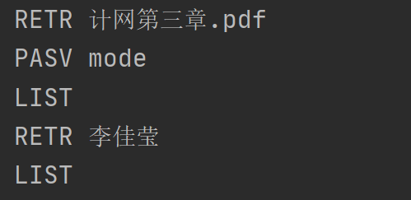
测试用例
测试用例编号 | 13
测试内容 | 下载文件功能：把文件从远程路径下载到本地路径
预置条件 | 远程路径下有很多文件
操作步骤 | 点击下载“计网第三章.pdf”和“李佳莹-你笑起来真好看.mp3”
预期结果 | 本地路径下新增“计网第三章.pdf”和“李佳莹 - 你笑起来真好看.mp3”
实际客户端结果
实际服务端结果
是否通过 | 是

Slide 29

测试用例
测试用例编号 | 14
测试内容 | 切换文件路径
预置条件 | 登录ftp
操作步骤 | 点击返回上一级的箭头，返回文件上一层；点击文件夹对应的“…”，进入子文件夹
预期结果 | 返回上一层成功；进入子文件夹目录成功
实际客户端结果
实际服务端结果
是否通过 | 是

Slide 30
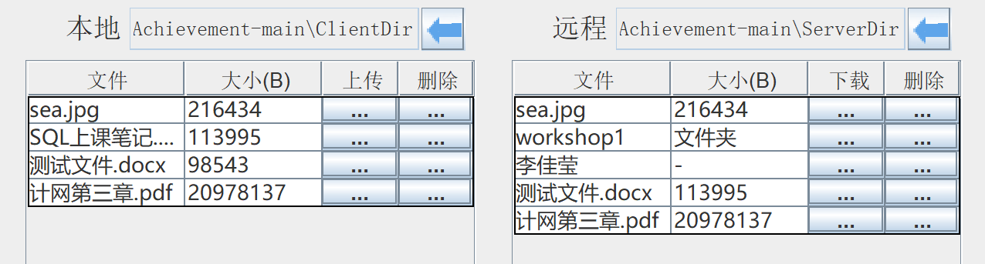
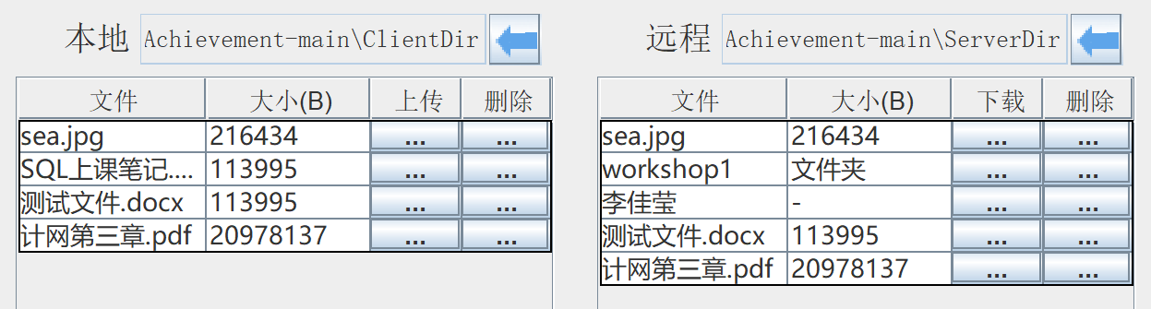
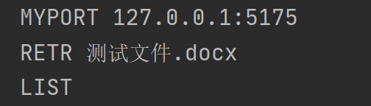
测试用例
测试用例编号 | 15
测试内容 | 下载同名文件
预置条件 | 远程路径和本地路径下存在同名文件：“测试文件.docx”，但其内容和大小不同
操作步骤 | 点击下载“测试文件.docx”
预期结果 | 本地路径下，原同名文件被覆盖
实际客户端结果
实际服务端结果
是否通过 | 是

Slide 31
05
ftp在线演示

Slide 32

请您批评指正，谢谢
计算机网络及应用编程实践

